Slide 1
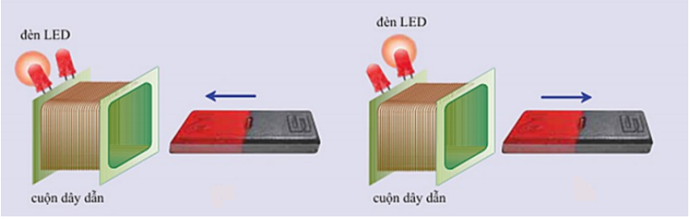
ÔN TẬP PHẦN ĐIỆN TỪ HỌC
A. KIẾN THỨC TRỌNG TÂM:
1. Hiện tượng cảm ứng điện từ
Hiện tượng xuất hiện dòng điện cảm ứng được gọi là hiện tượng cảm ứng điện từ.
Điều kiện để xuất hiện dòng điện cảm ứng trong cuộn dây dẫn kín là số đường sức từ xuyên qua tiết diện S của cuộn dây đó biến thiên.

Slide 2
2. Dòng điện xoay chiều
- Dòng điện luân phiên đổi chiều gọi là dòng điện xoay chiều.
- Cách tạo ra dòng điện cảm ứng xoay chiều:
+ Cho cuộn dây dẫn kín quay trong từ trường của nam châm.
+ Cho nam châm quay trước cuộn dây dẫn.
3. Nêu các tác dụng của dòng điện xoay chiều
- Dòng điện xoay chiều có tác dụng như dòng điện một chiều: tác dụng nhiệt, tác dụng phát sáng, tác dụng từ …

Slide 3
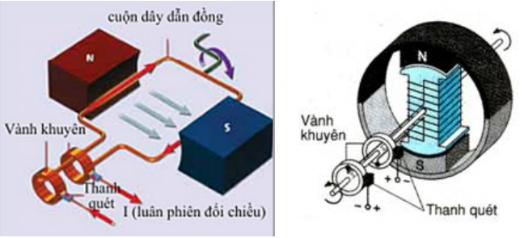
4. Máy phát điện xoay chiều
- Máy phát điện xoay chiều có hai bộ phận chính:
+ Nam châm để tạo ra từ trường, có thể là nam châm vĩnh cửu hoặc nam châm điện.
+ Cuộn dây dẫn để tạo ra dòng điện cảm ứng xoay chiều.
Một trong hai bộ phận đó đứng yên gọi là stato, bộ phận còn lại có thể quay được gọi là rôto.

Slide 4
5. Truyền tải điện năng đi xa
- Khi truyền tải điện năng đi xa bằng đường dây dẫn sẽ có một phần điện năng hao phí do hiện tượng tỏa nhiệt trên đường dây.
- Công suất hao phí do tỏa nhiệt trên đường dây dẫn tỉ lệ nghịch với bình phương hiệu điện thế đặt vào hai đầu dây dẫn
- Khi truyền tải điện năng đi xa phương án làm giảm hao phí hữu hiệu nhất là tăng hiệu điện thế đặt vào hai đầu dây dẫn bằng các máy biến thế.

Slide 5
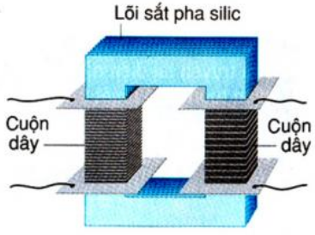
6. Máy biến thế
- Khi đặt một hiệu điện thế xoay chiều (U₁) vào hai đầu cuộn dây sơ cấp của một máy biến thế thì ở hai đầu của cuộn dây thứ cấp xuất hiện một hiệu điện thế xoay chiều (U₂) .
- Công dụng: Tăng giảm hiệu điện thế xoay chiều.

Slide 6
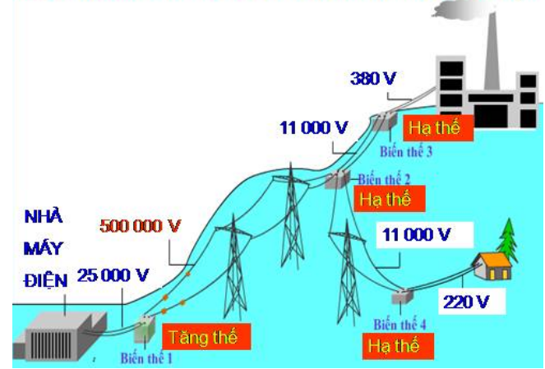
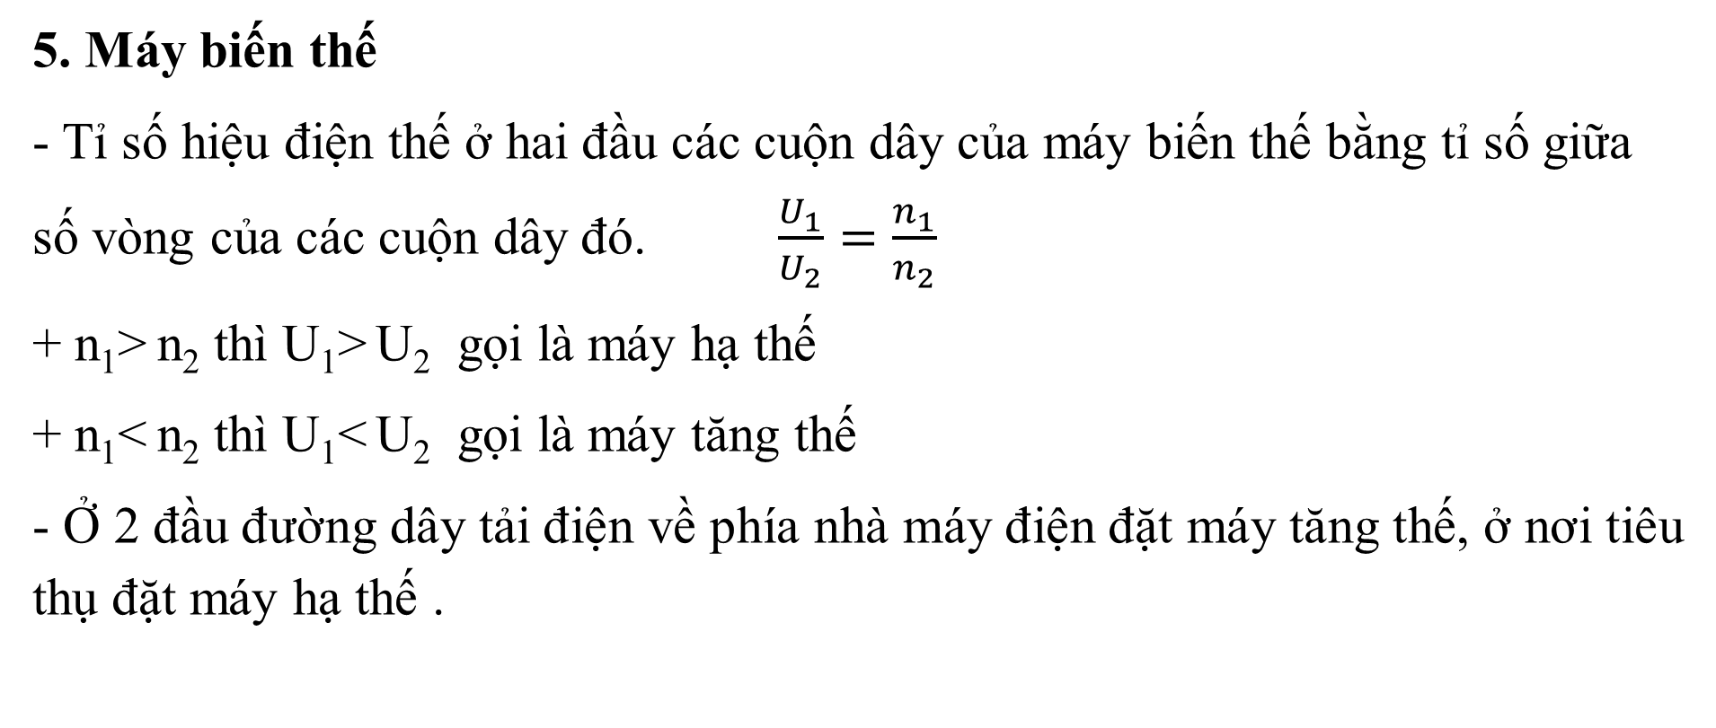
5. Máy biến thế
- Tỉ số hiệu điện thế ở hai đầu các cuộn dây của máy biến thế bằng tỉ số giữa số vòng của các cuộn dây đó. $\frac{U_{1}}{U_{2}}=\frac{n_{1}}{n_{2}}$
+ n₁> n₂ thì U₁> U₂ gọi là máy hạ thế
+ n₁< n₂ thì U₁< U₂ gọi là máy tăng thế
- Ở 2 đầu đường dây tải điện về phía nhà máy điện đặt máy tăng thế, ở nơi tiêu thụ đặt máy hạ thế .

Slide 7
B. BÀI TẬP:
Câu 1. Trong cuộn dây dẫn kín xuất hiện dòng điện cảm ứng xoay chiều khi số đường sức từ xuyên qua tiết diện S của cuộn dây.
A. luôn luôn tăng B. luôn luôn giảm
C. luân phiên tăng giảm. D. luôn luôn không đổi
Câu 2. Công suất hao phí trên đường dây tải điện vì toả nhiệt sẽ thay đổi như thế nào nếu tiết diện dây dẫn tăng lên 4 lần?
A. Tăng lên 2 lần. B. Tăng lên 4 lần.
C.Giảm đi 2 lần. D. Giảm đi 4 lần.

Slide 8
Câu 3: Trên cùng một đường dây tải đi cùng một công suất, hãy so sánh công suất hao phí khi dùng hiệu điện thế 4500V với khi dùng hiệu điện thế 13500V?
Câu 4: Đường dây tải điện dài 100km, có hiệu điện thế hai đầu dây tải là 15000V. Dây tải có điện trở 0,3Ω trên 1km. Dòng điện truyền đi trên dây tải là 10A.
a. Tính công suất hao phí do tỏa nhiệt trên đường dây tải điện?
b. Nếu muốn công suất hao phí giảm đi 3 lần thì hiệu điện thế khi đó có giá trị là bao nhiêu?

